Slide 1






Slide 2
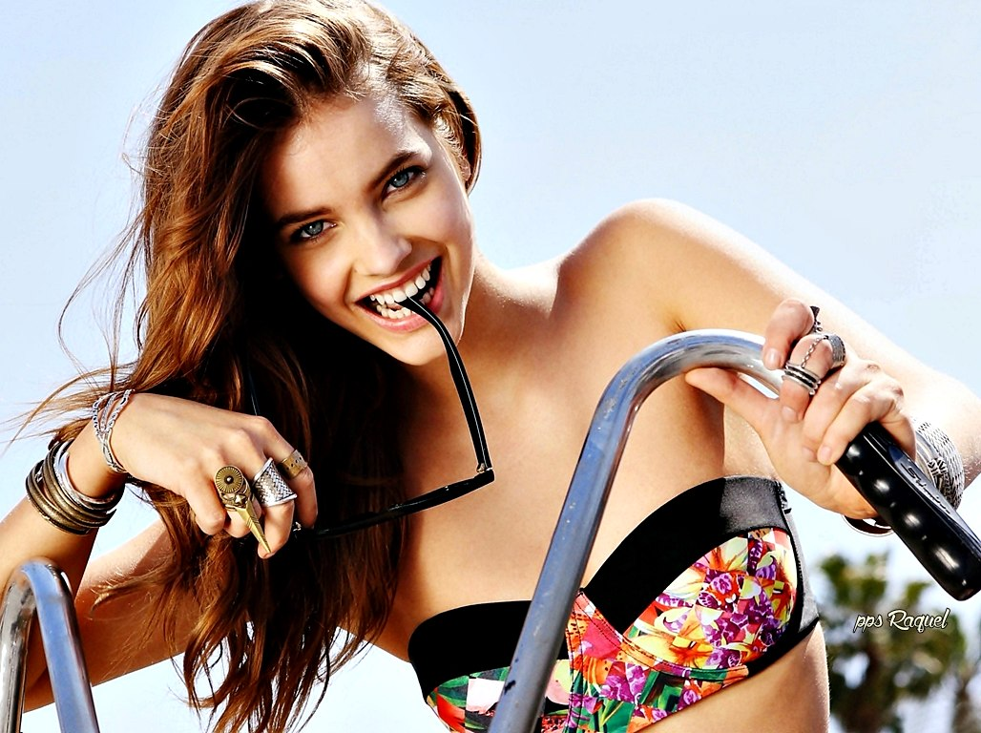

Slide 3


Yo quiero ser una mujer, consciente del privilegio y milagro de la vida … de sentir que tengo, todo el derecho a VIVIR y disfrutar lo que ella me ofrece…

Slide 4
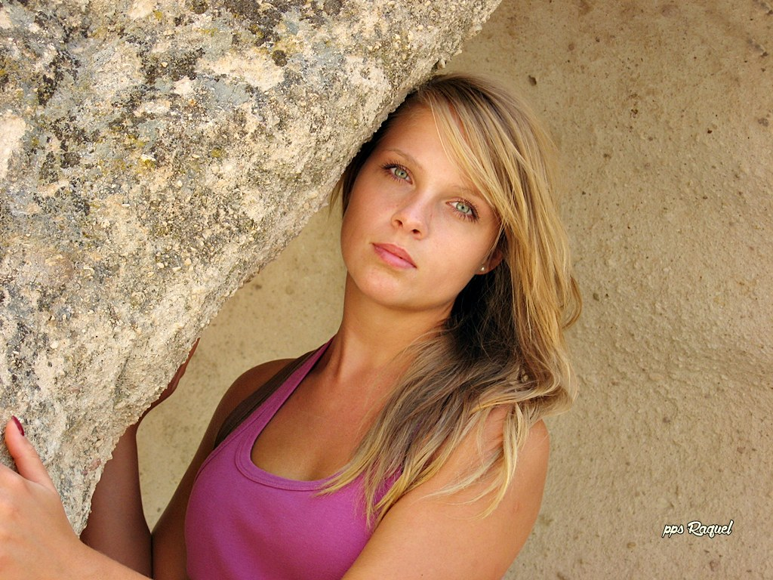

Slide 5
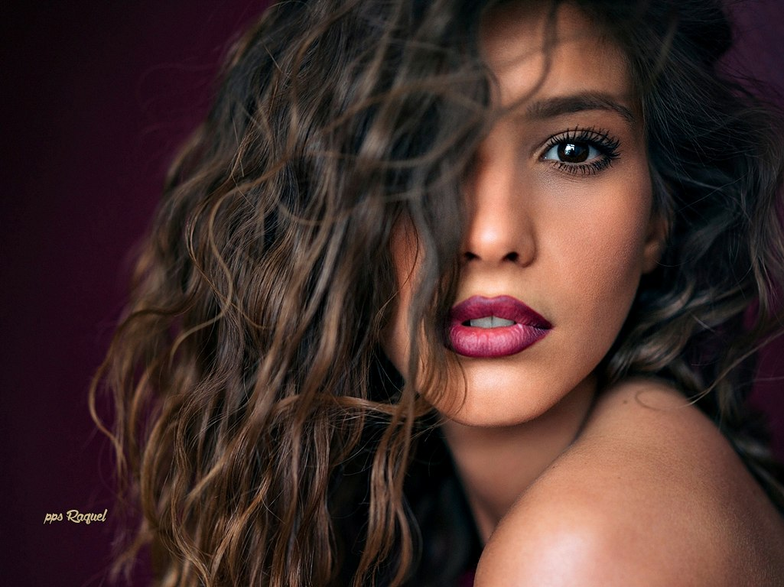

Slide 6
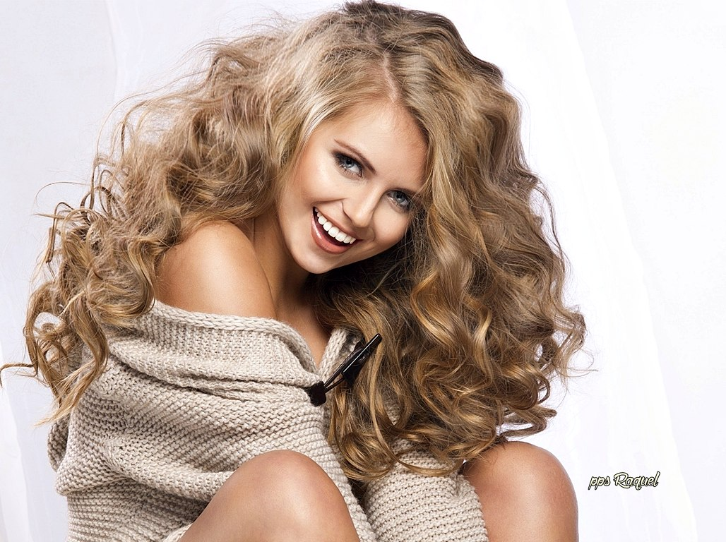

Slide 7
Yo quiero ser alguien, para agradecer y retribuir, todas les bendiciones que Dios me ha dado…

Slide 8
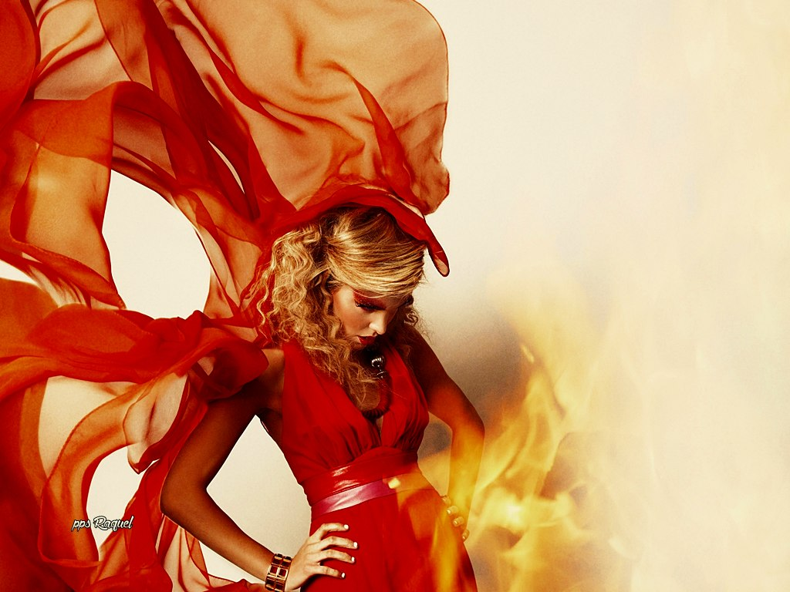

Slide 9
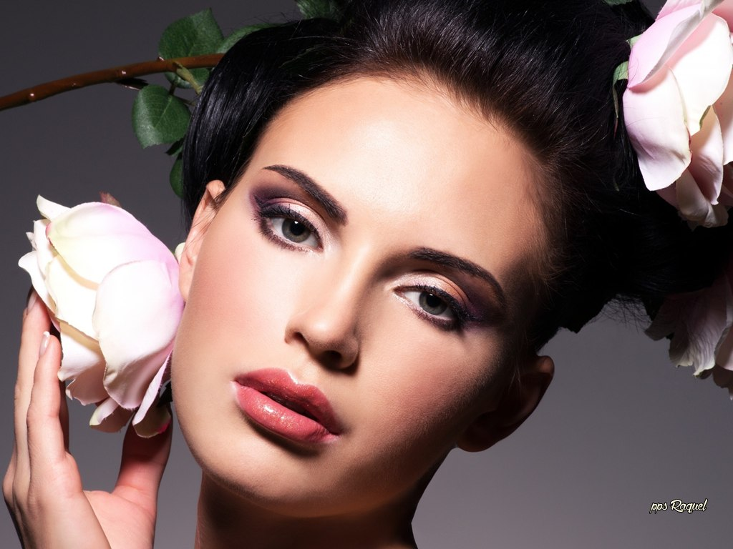

Slide 10
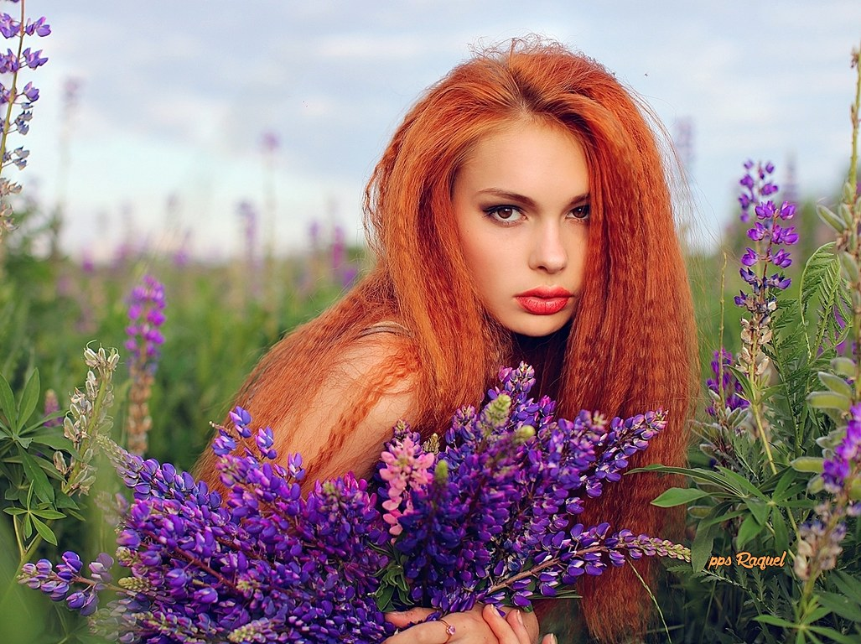

Slide 11
Yo quiero ser FELIZ siendo yo misma, sin máscaras, sin sentimientos de culpa, conforme a mi vocación, a mi misión y a mis sueños…

Slide 12
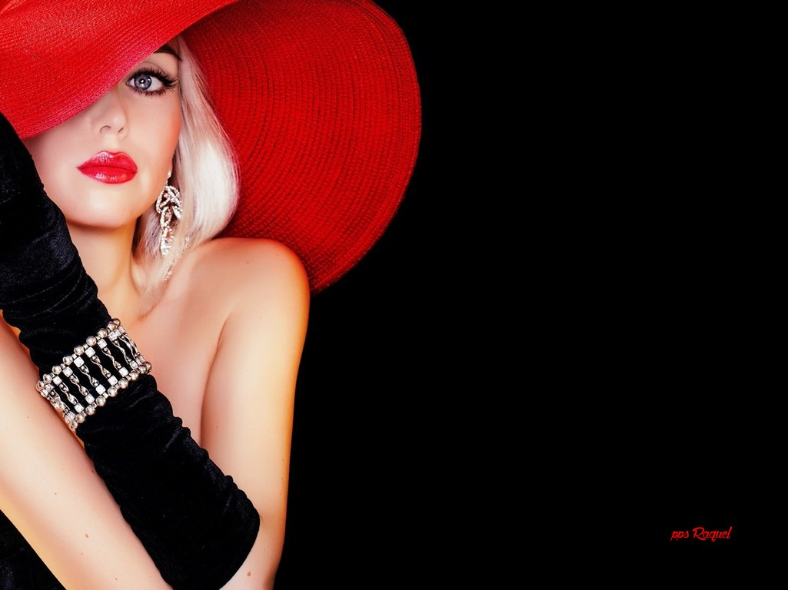

Slide 13
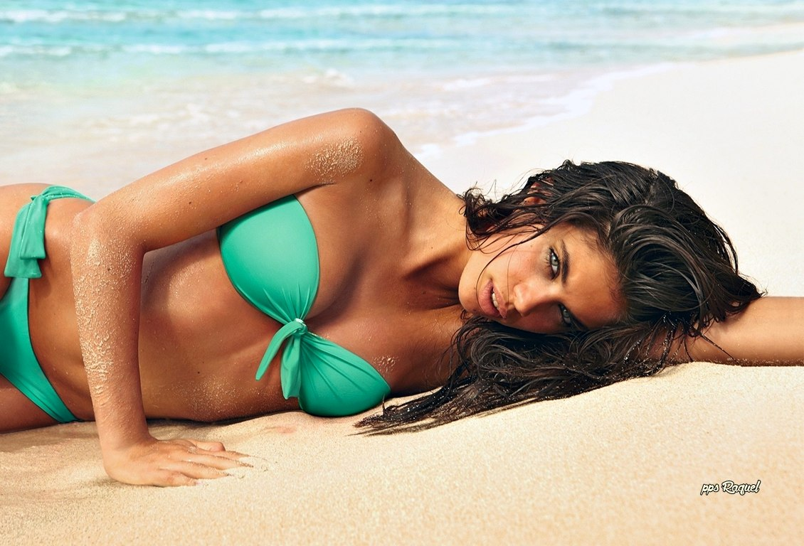

Slide 14
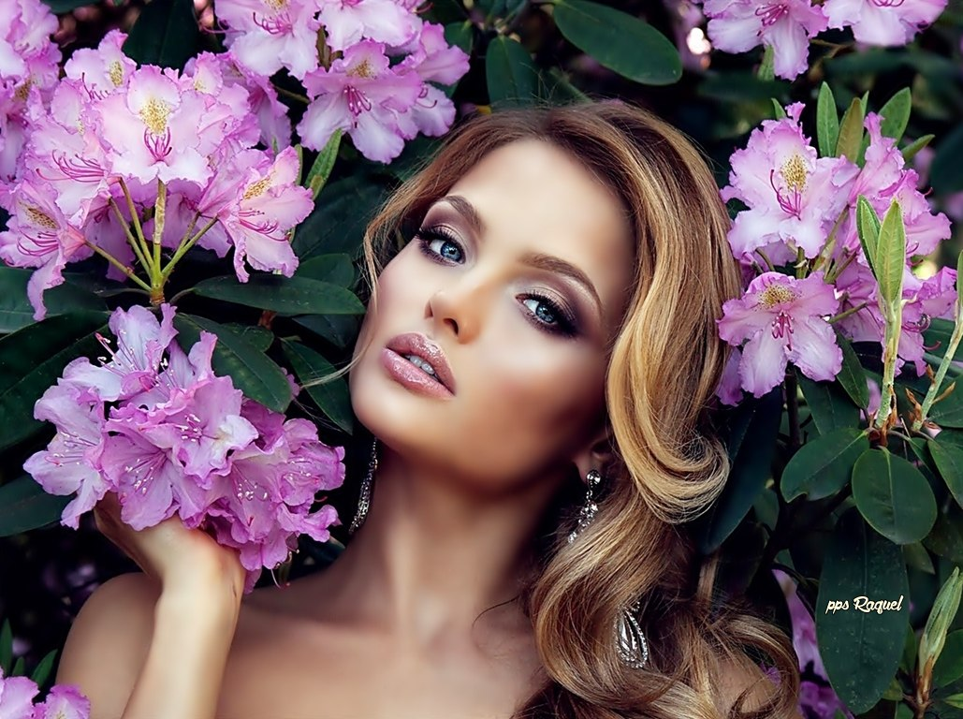

Slide 15
Yo quiero tener el coraje de ser y sentirme libre, para elegir mis caminos, vencer mis miedos y temores, y asumir las consecuencias de mis actos…

Slide 16
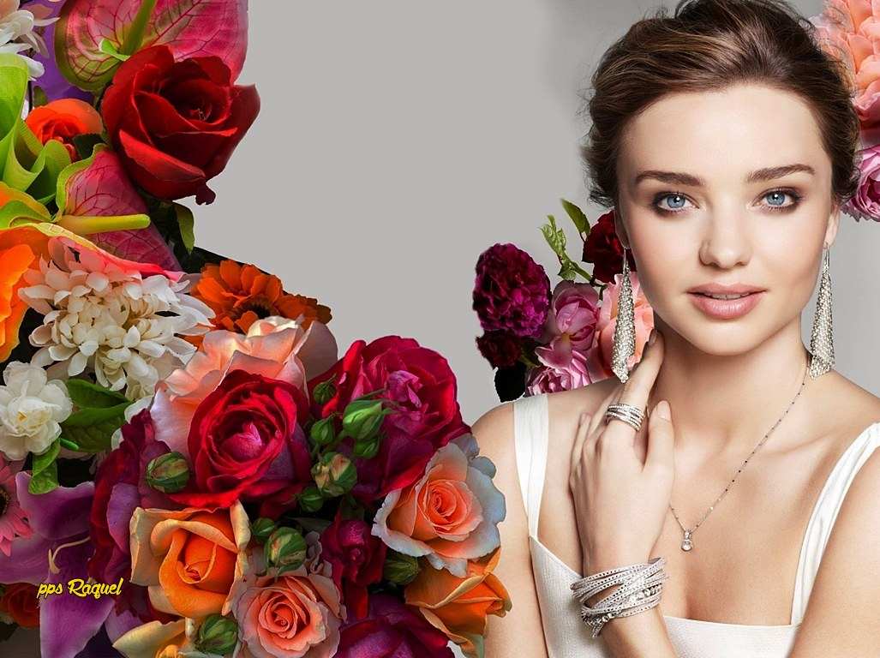

Slide 17
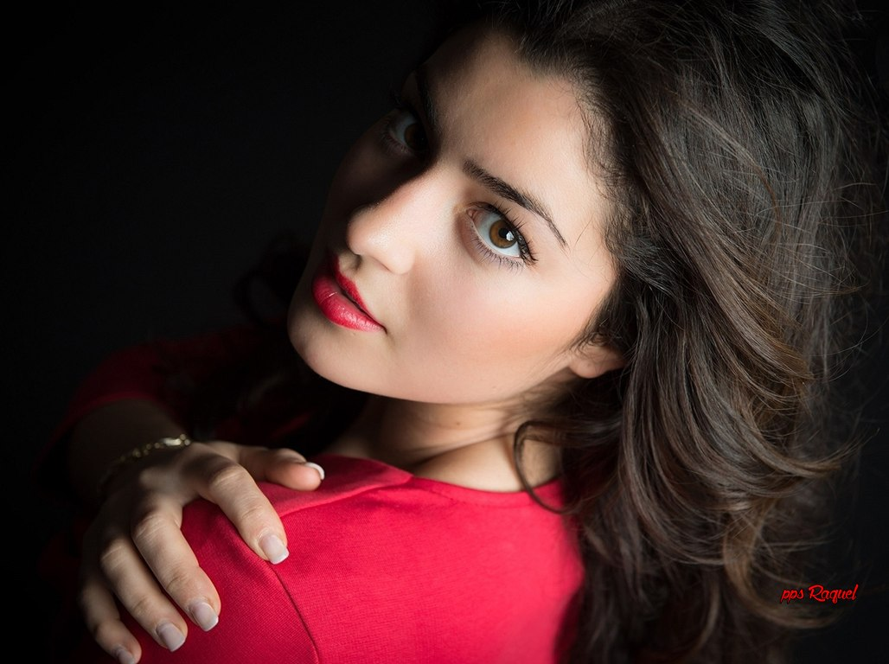

Slide 18
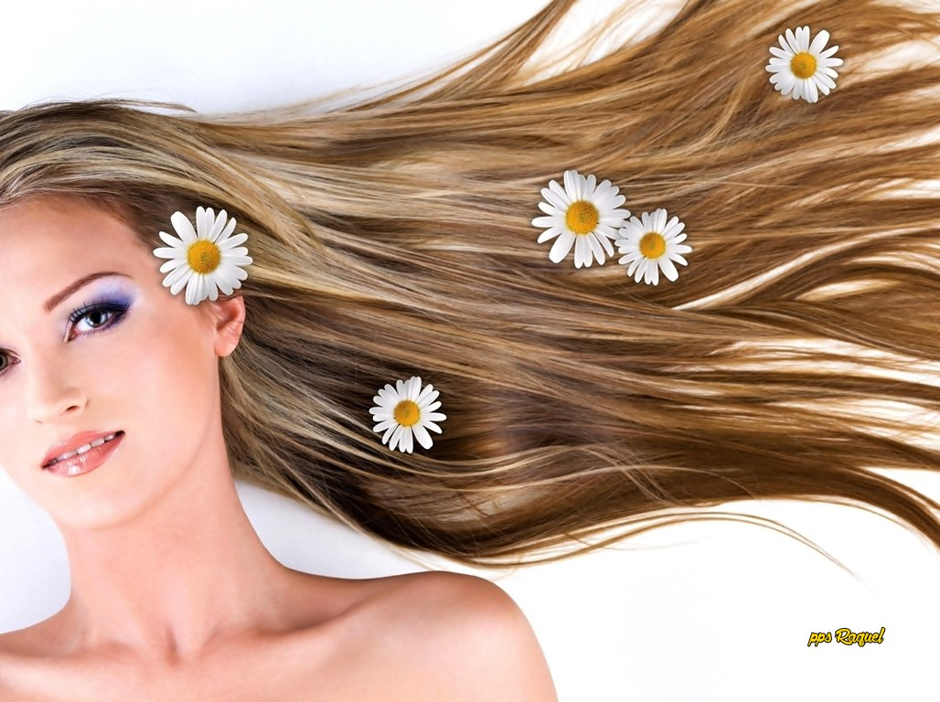

Slide 19
Yo quiero tener alegría para reír, para hacer y recorrer mi camino a la felicidad, para sentir la energía de VIVIR plena e intensamente…

Slide 20
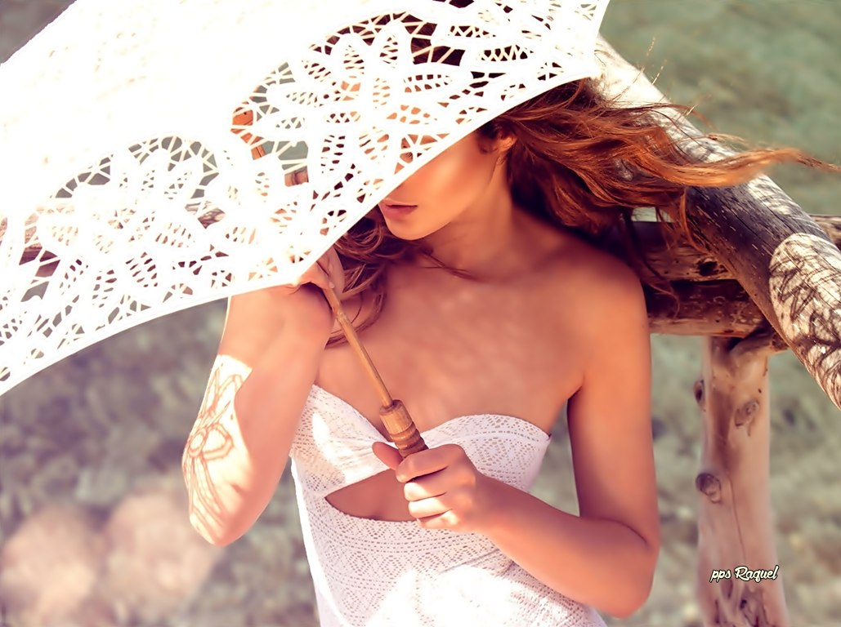

Slide 21
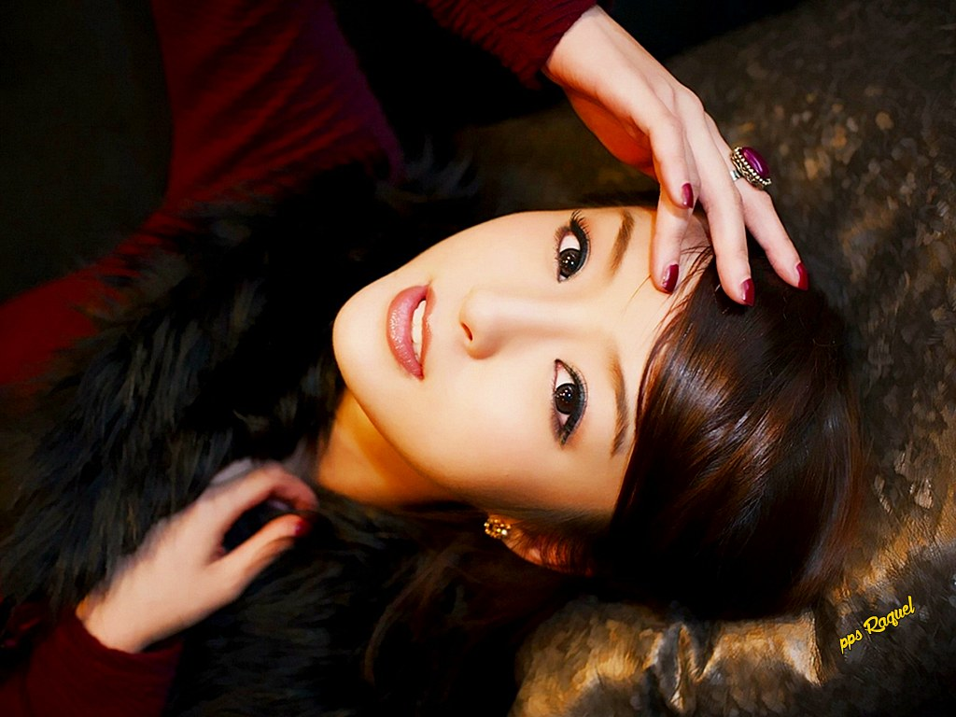

Slide 22
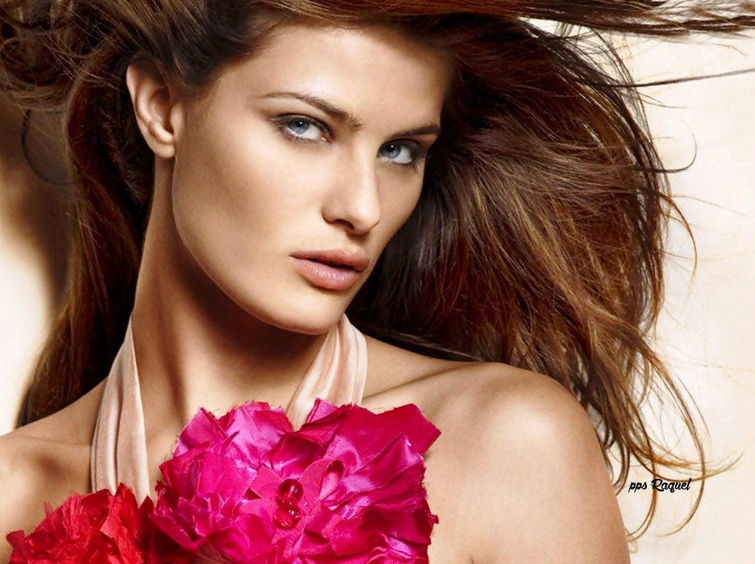

Slide 23
Yo quiero sentir, ser una mujer COMPLETA, amarme, reconocer que soy única, irrepetible e irreemplazable; que valgo, porque han instalado en mí, una LUZ divina y porque en mi interior hay mucho para DAR…

Slide 24
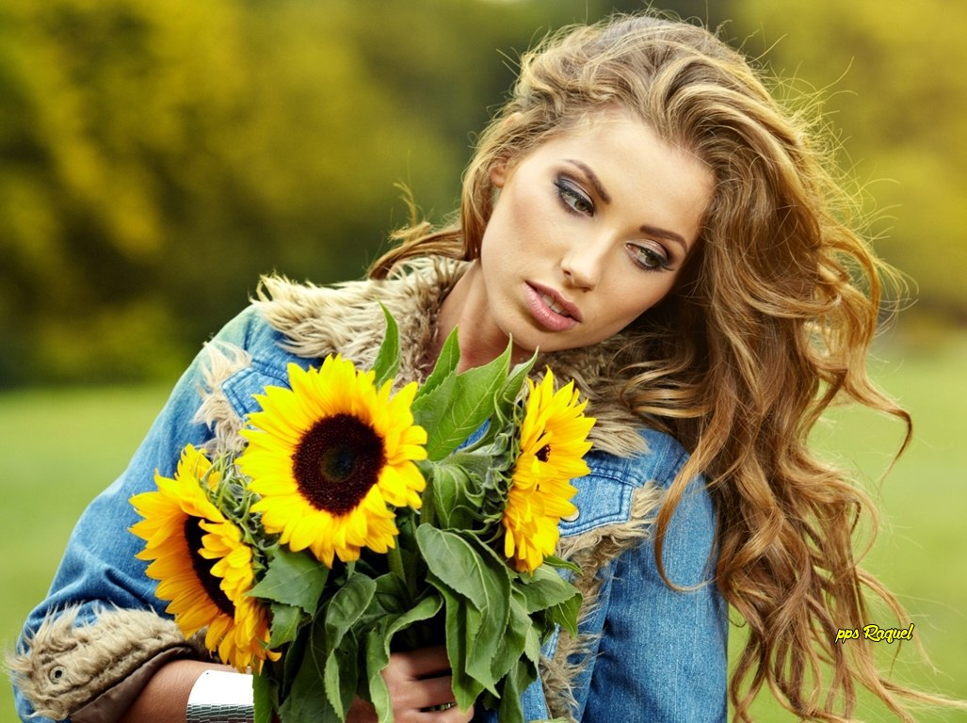

Slide 25
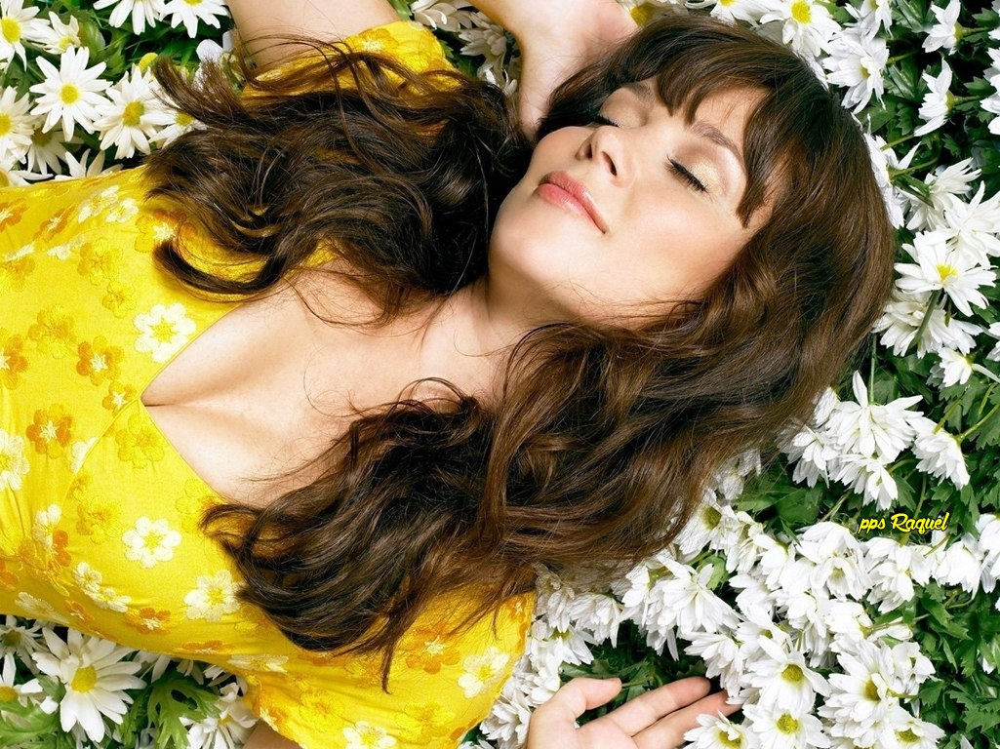

Slide 26
Yo quiero hacer conciencia, de que nadie puede lastimarme, a menos que yo lo permita; que nadie puede agredirme porque no lo merezco…

Slide 27
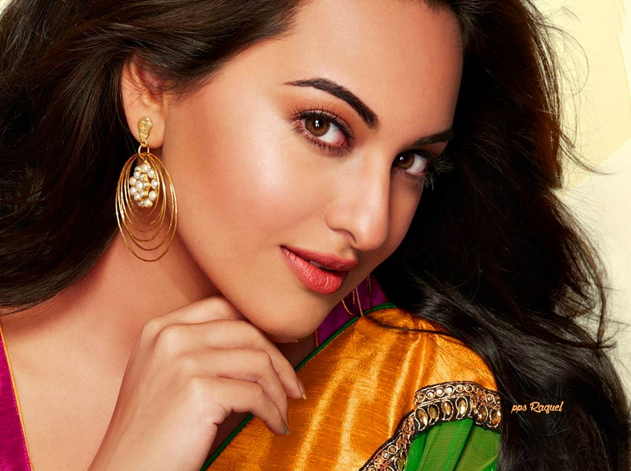

Slide 28
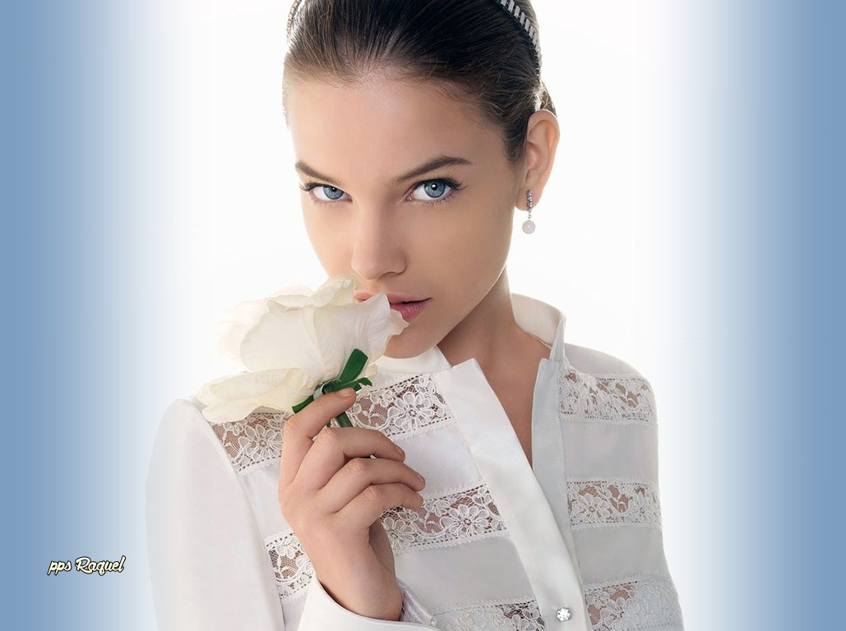

Slide 29
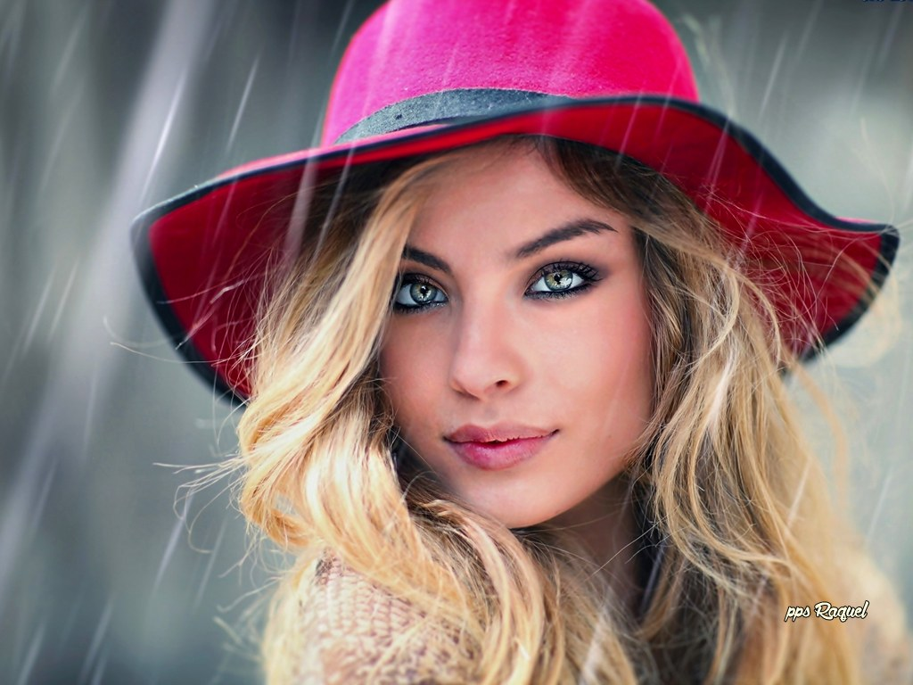

Slide 30
Yo quiero ser LUZ para mi SOL, mi familia y mis hijos, porque así, les ayudaré a crecer, sin miedos y con responsabilidad.

Slide 31
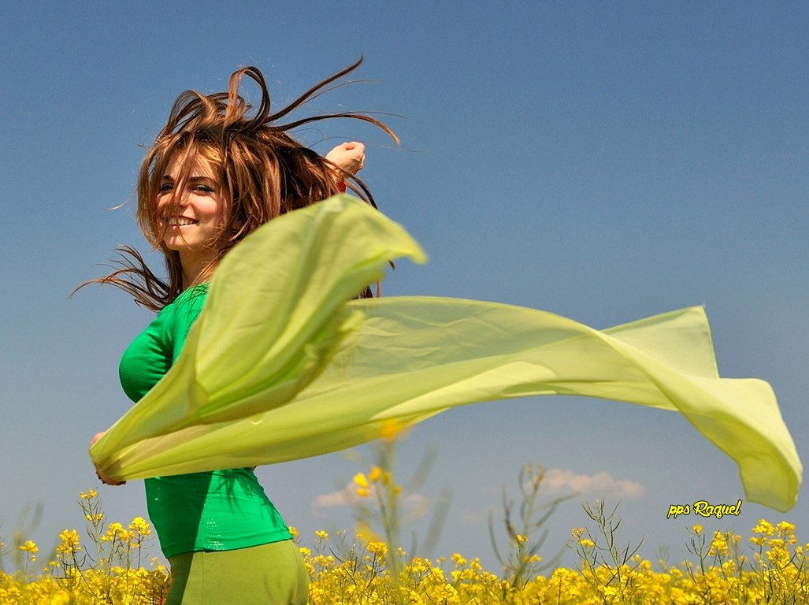

Slide 32
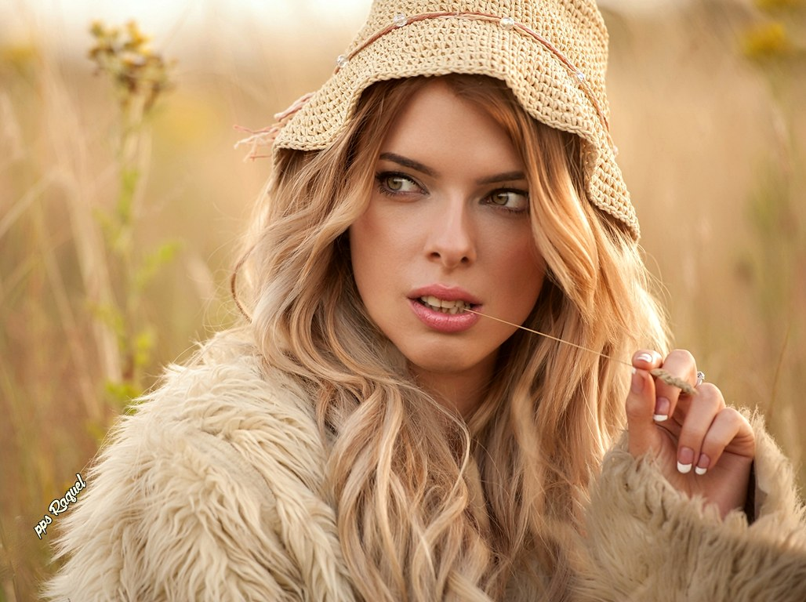

Slide 33
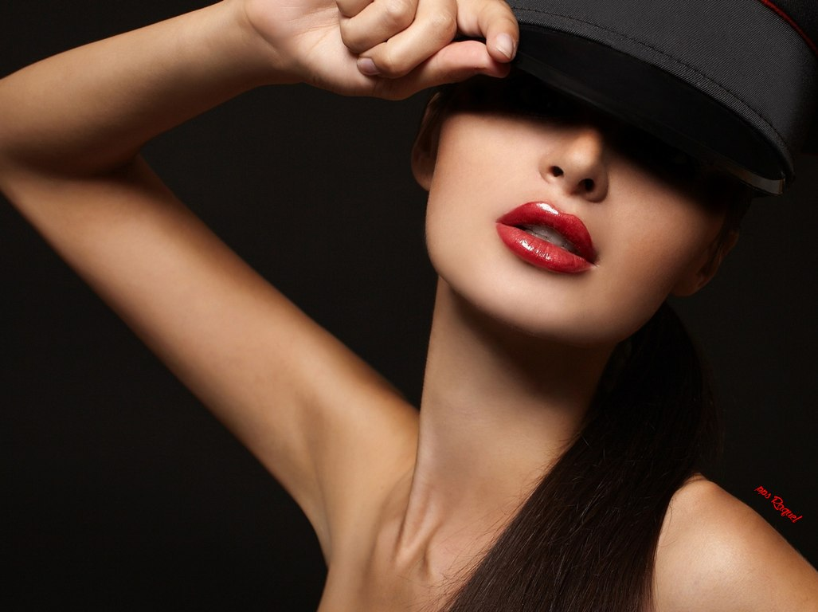

Slide 34
Yo quiero dejar de ser y sentirme víctima, para retomar o tomar por primera vez en mi VIDA, la capacidad de auto gobernarme, de ser protagonista de mi historia…

Slide 35
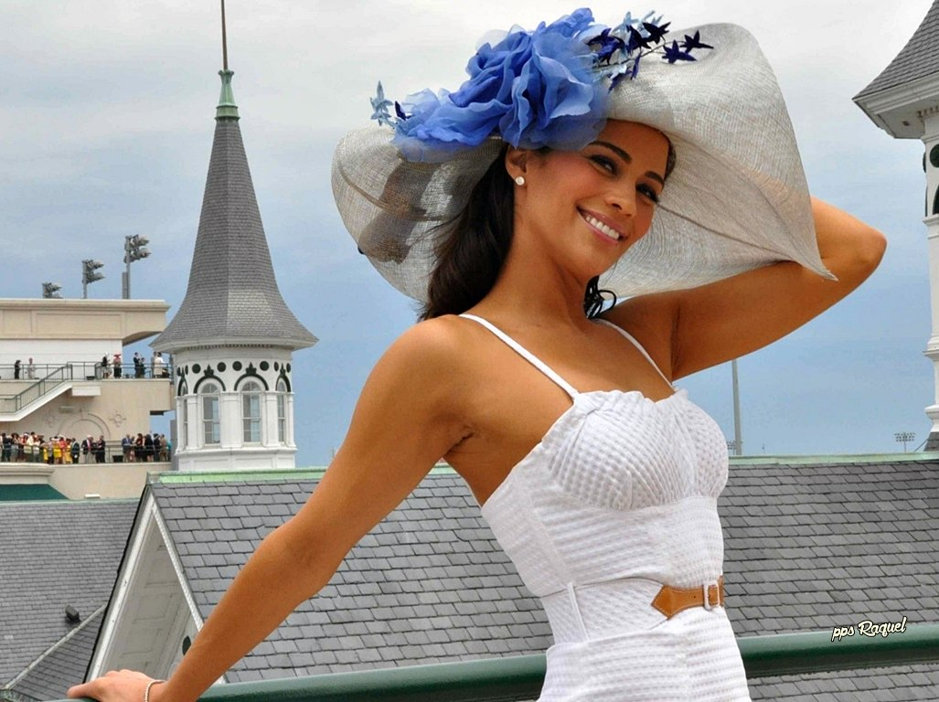

Slide 36
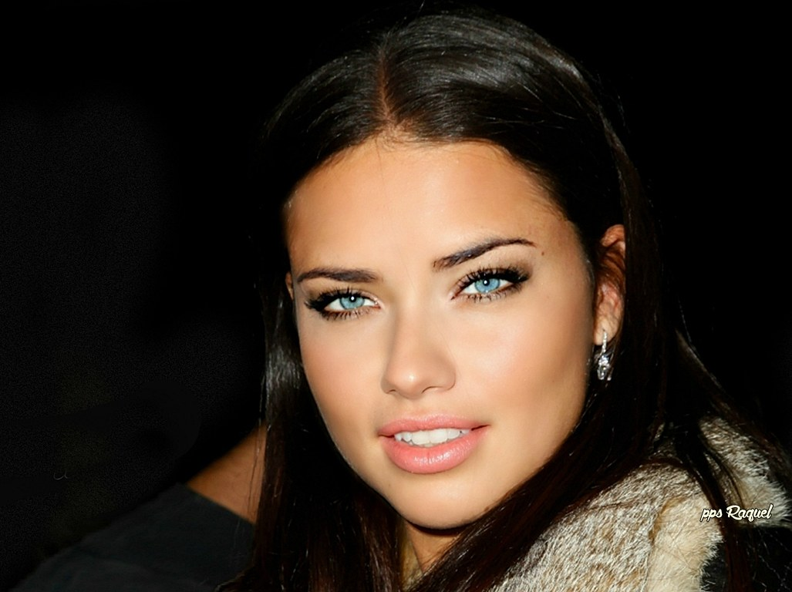

Slide 37
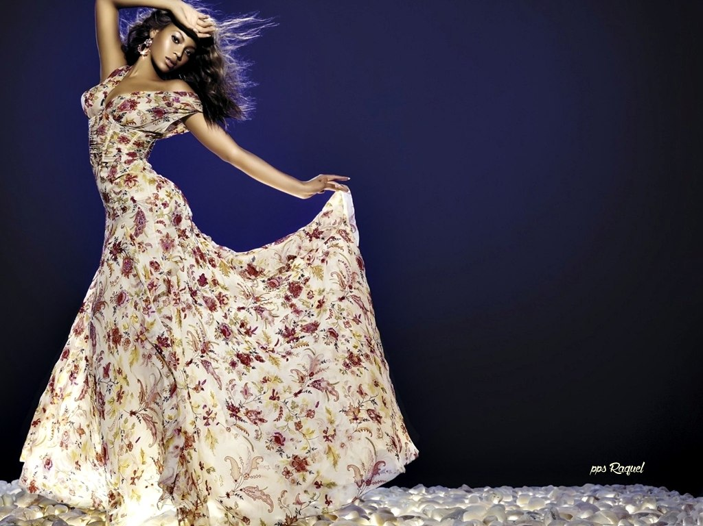

Slide 38
Yo quiero AMAR el presente, elegir el futuro y luchar para hacerlo, con el corazón sin renunciar, ni cansarme jamás…

Slide 39
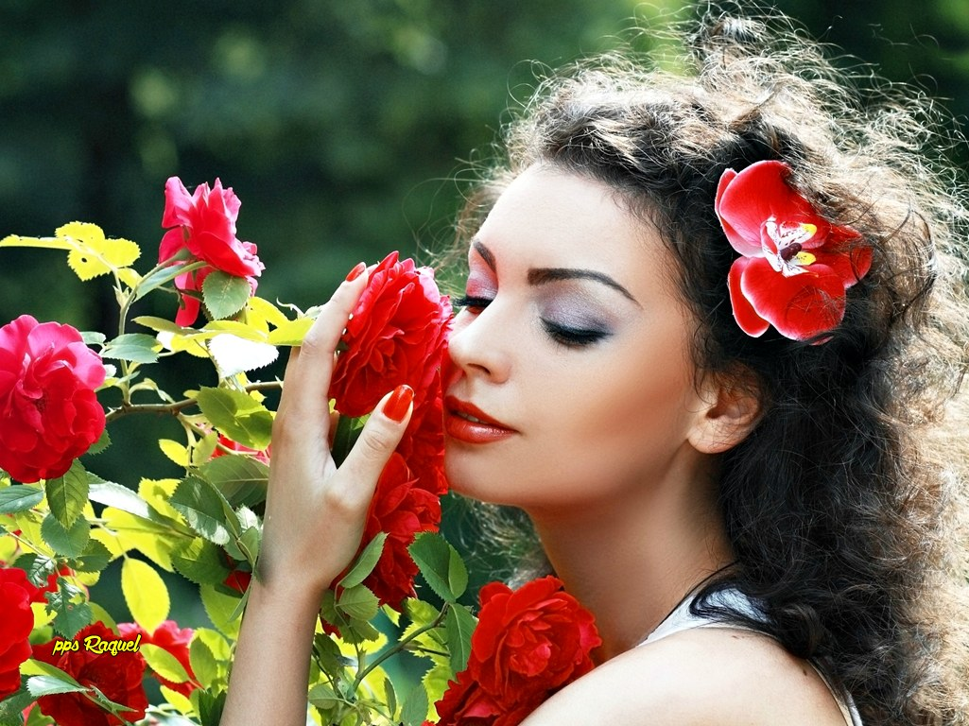

Slide 40
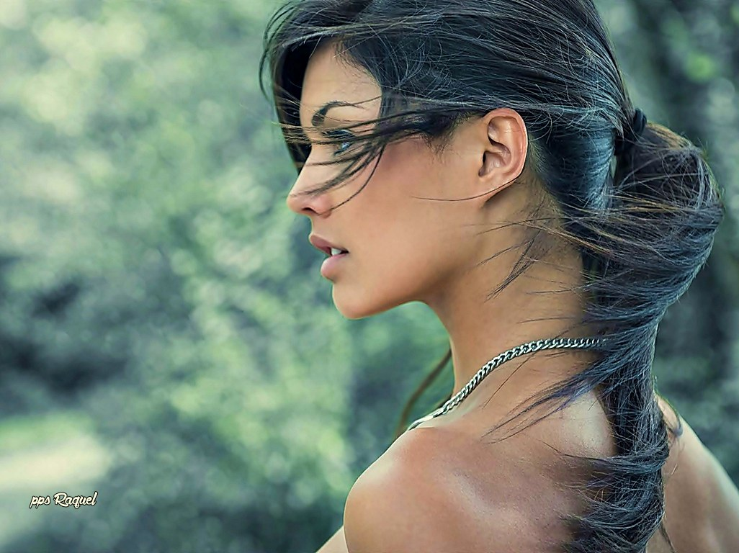

Slide 41
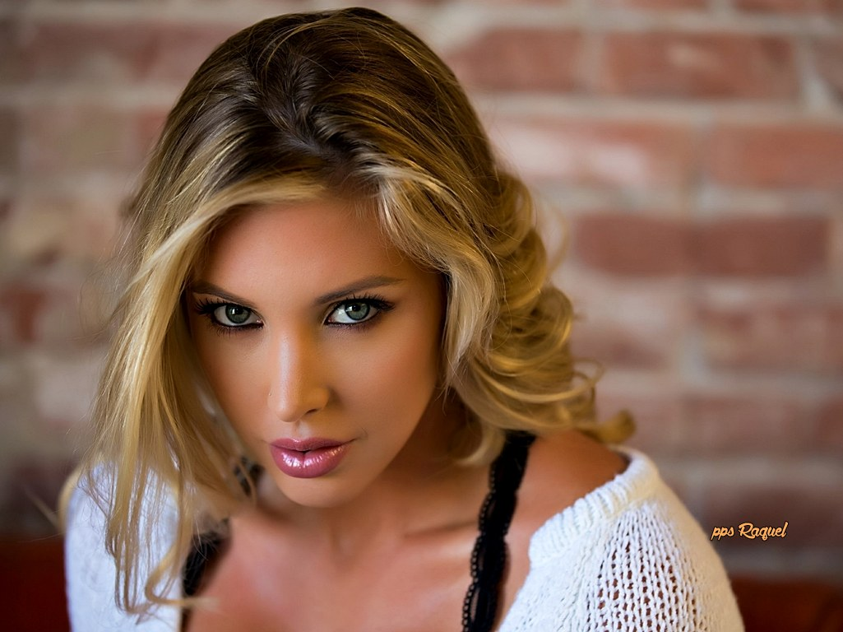

Slide 42
Yo quiero recordar el pasado, pero no vivir en EL, para aprender a no cometer los mismos errores.

Slide 43
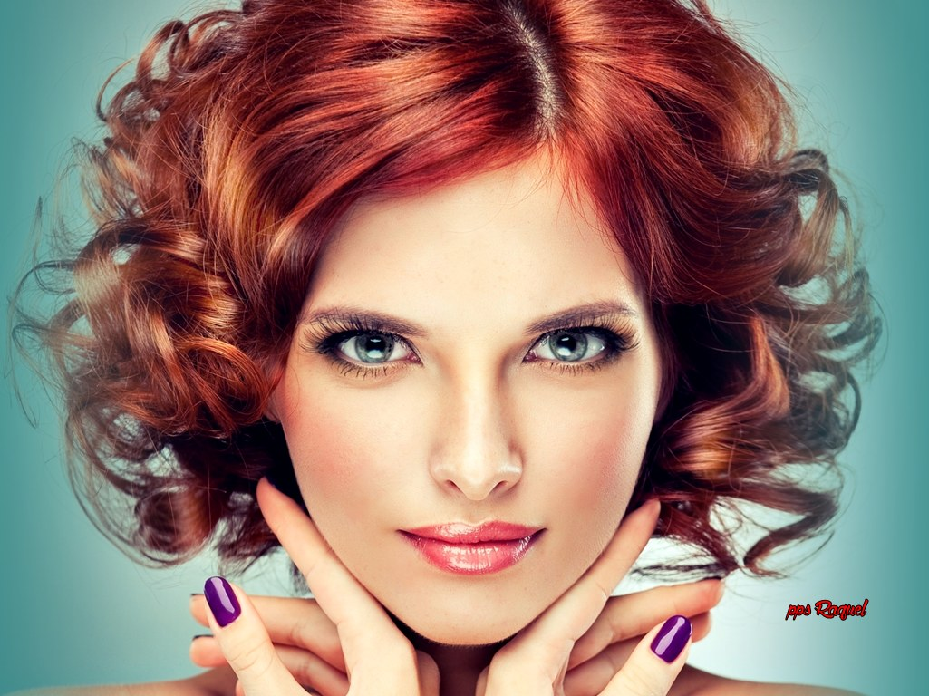

Slide 44
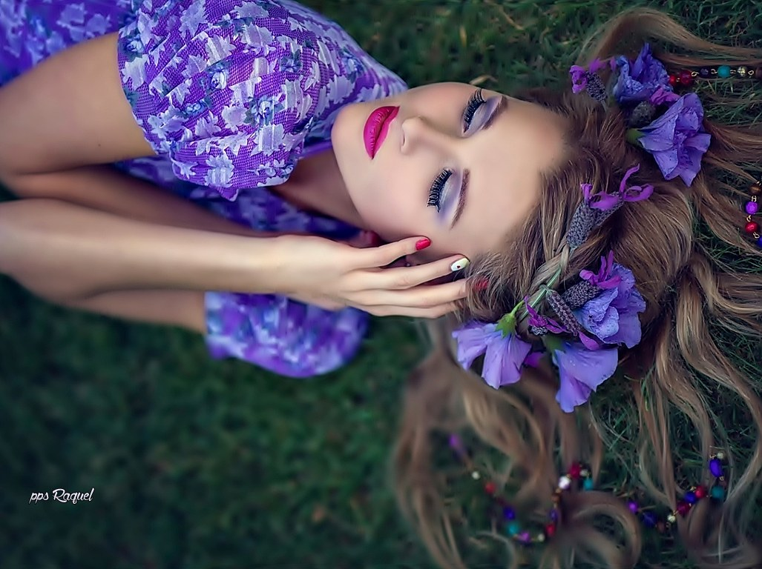

Slide 45
Yo quiero soñar con un futuro brillante, lleno de estrellas; sin dejar de vivir y disfrutar mi presente, teniendo plena conciencia, que lo único seguro, es el hoy, el aquí y el ahora…

Slide 46
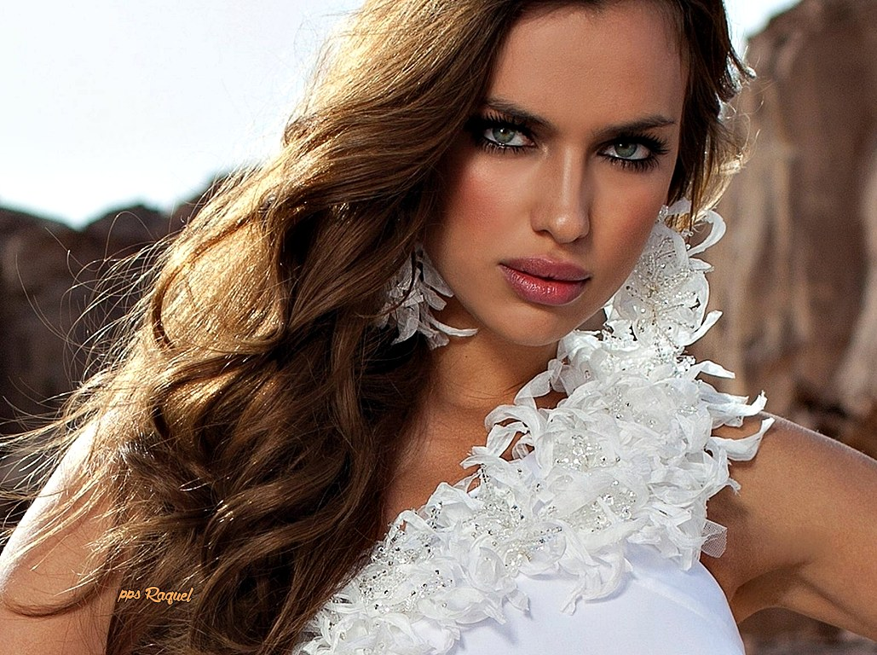

Slide 47
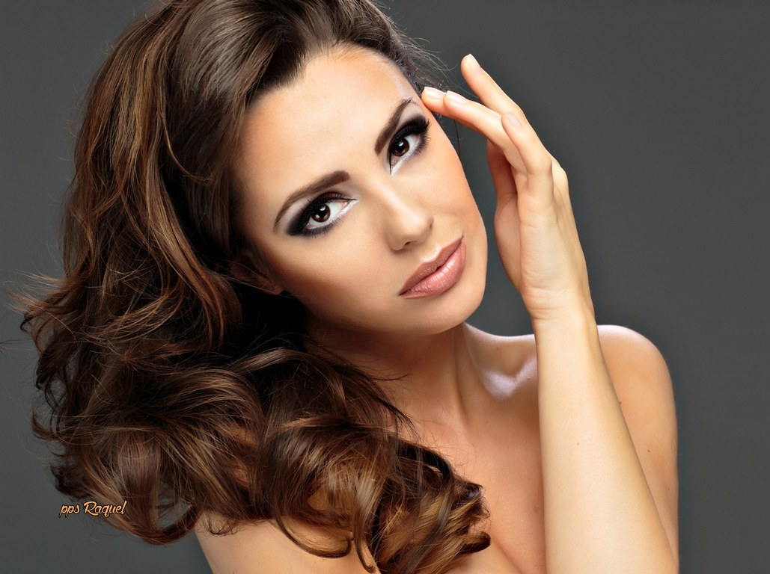

Slide 48
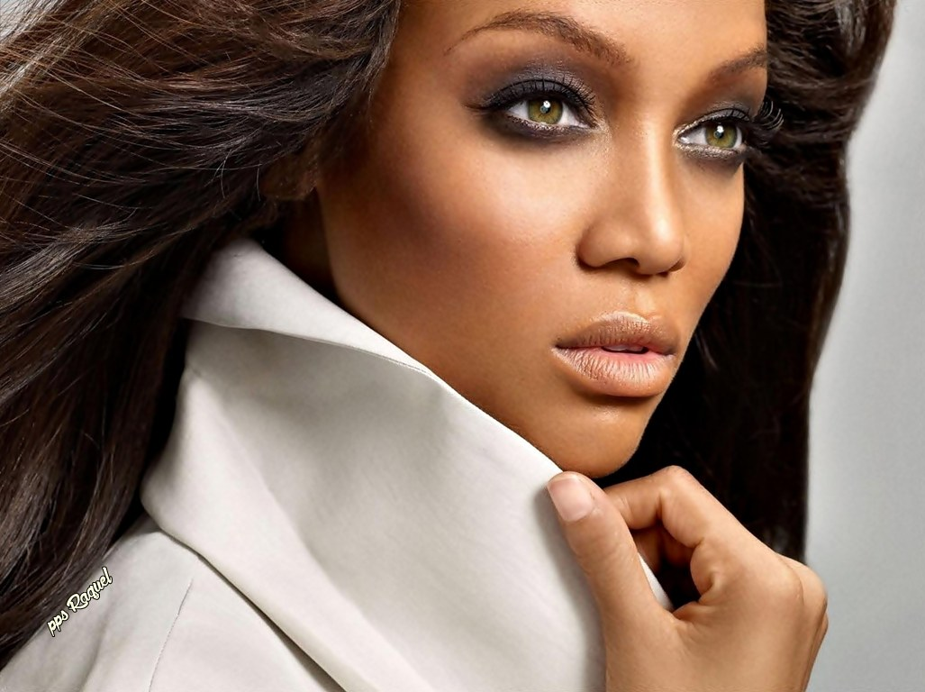

Slide 49
Yo quiero perdonarme mis errores, mis culpas, mis caídas y liberar la carga,
para hacer más liviano mi caminar, hacia una vida plena…

Slide 50
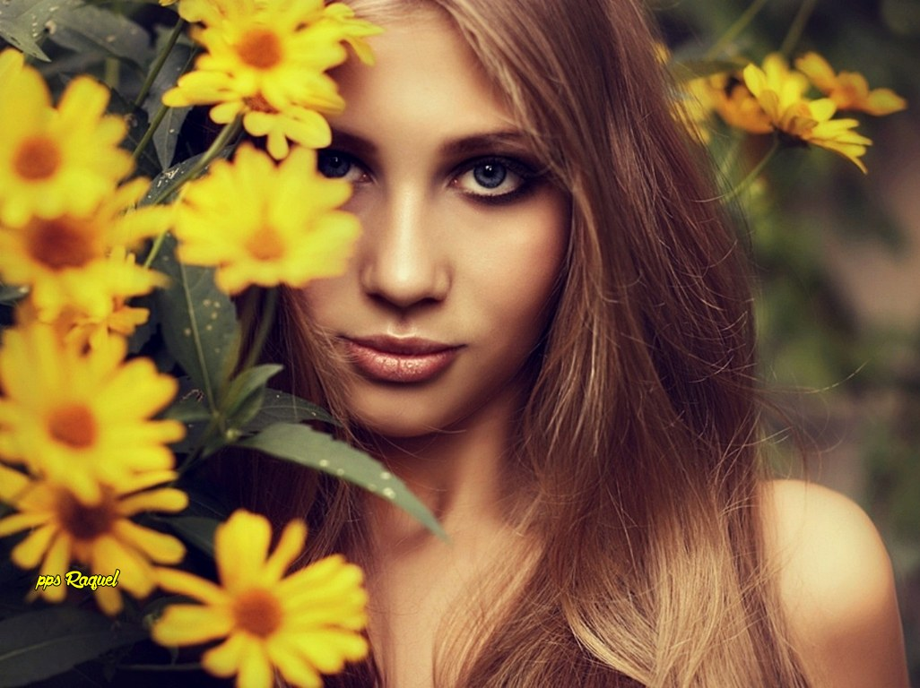

Slide 51
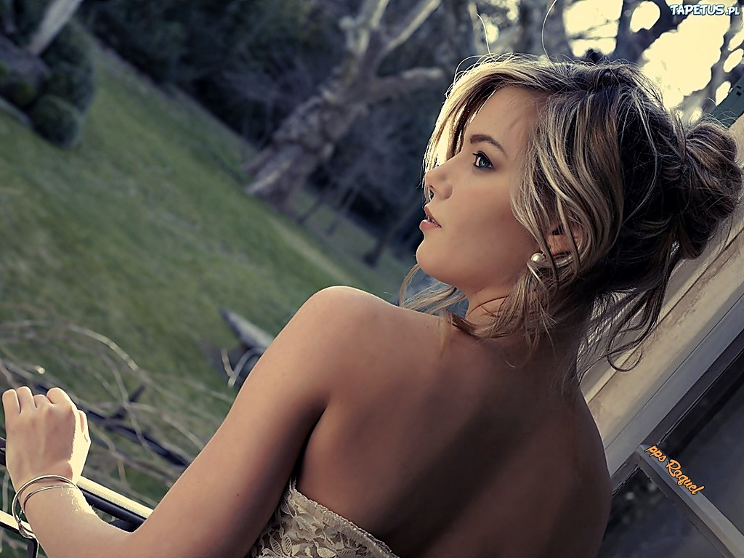

Slide 52
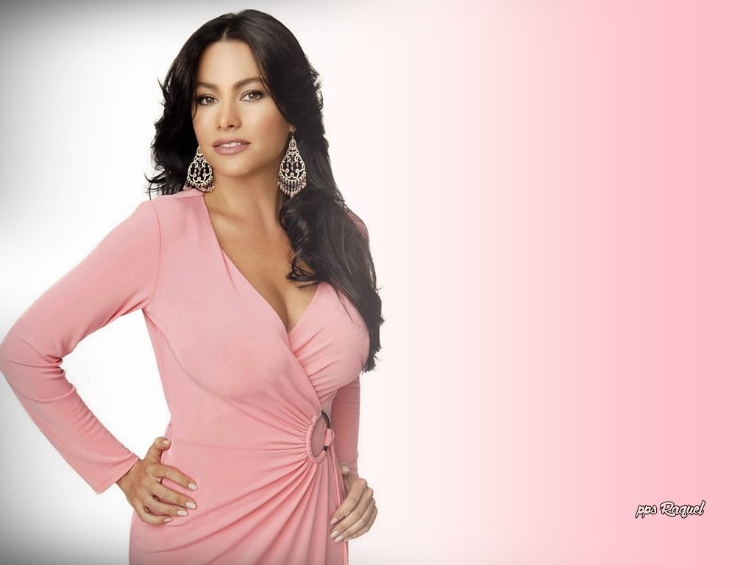

Slide 53
Yo quiero, todos los días de mi vida, en esta dimensión, agradecer cada instante de aliento, cada sonrisa, cada lágrima, cada amigo que me ha dado la mano en mi peregrinaje; cada experiencia vivida, que me han hecho SER quien soy, con mis defectos y virtudes.

Slide 54
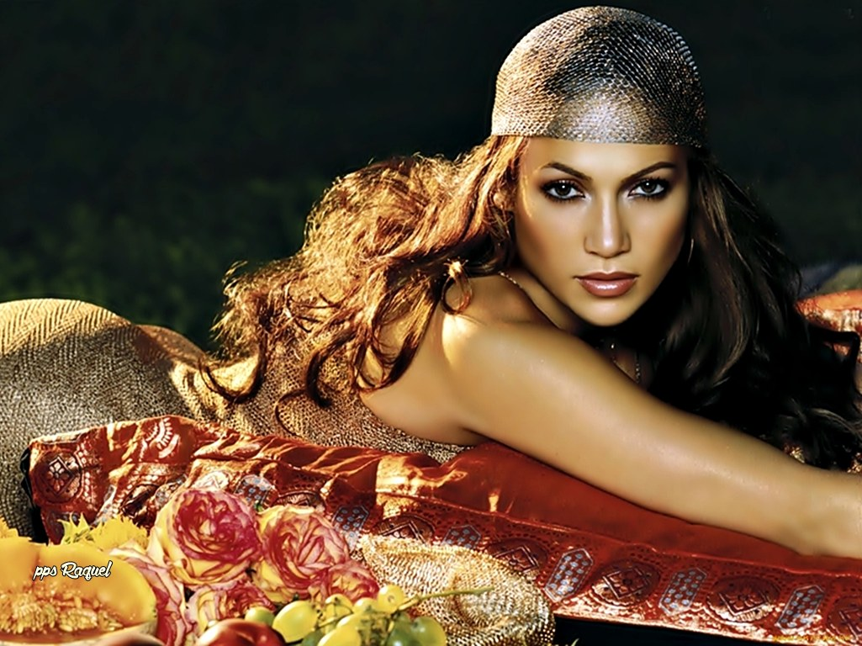

Slide 55
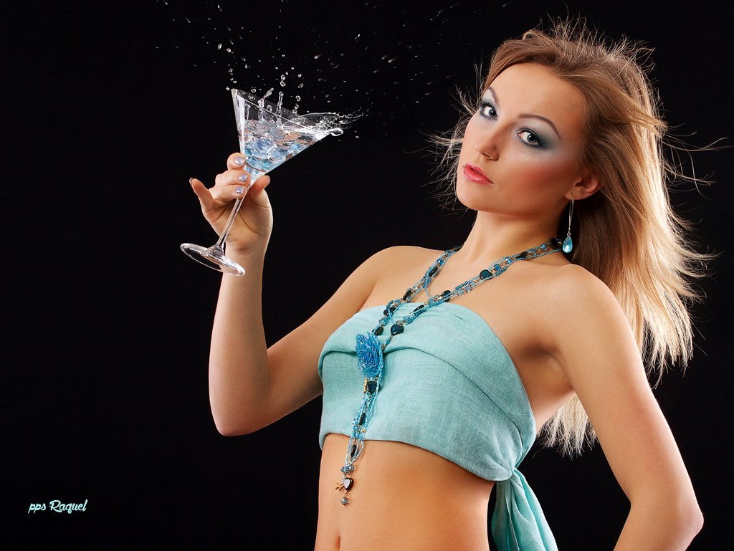

Slide 56



Slide 57









¿Te ha gustado?
Puedes ver más entrando
Aquí
Además puedes recibir powerpoints en tu correo electrónico suscribiéndote aquí:
Esta presentación powerpoint ha sido creada y compartida única y exclusivamente para mispps.com

